Slide 1
Воспитатель : Хосомоева С.Д.
Презентация для детей
младшей группы
«Чей малыш?»

Slide 2
ЦЕЛЬ: закрепить знания детей о «5 хушуу мал»
ЗАДАЧИ:
Развивать зрительное восприятие
Закрепить знания детей о пользе домашних животных
Расширять словарный запас
ЗАДАНИЕ:
ИЗ ПРЕДЛОЖЕННЫХ КАРТИНОК МАЛЫШЕЙ НЕОБХОДИМО ПОДОБРАТЬ ИМЕННО ТОГО, КОТОРОГО ПОТЕРЯЛА МАМА.

Slide 3
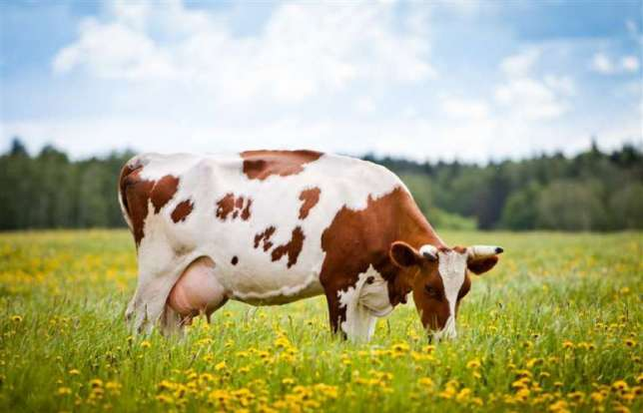
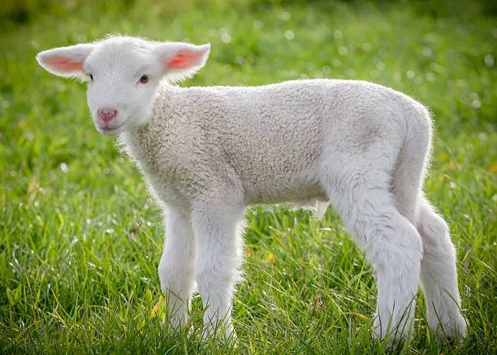
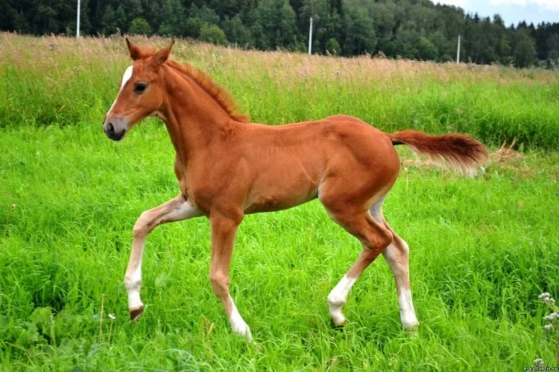
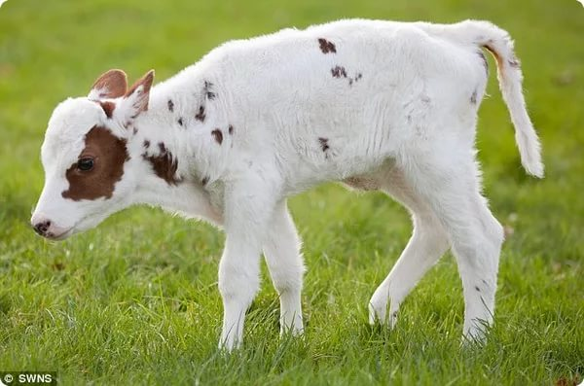

Slide 5
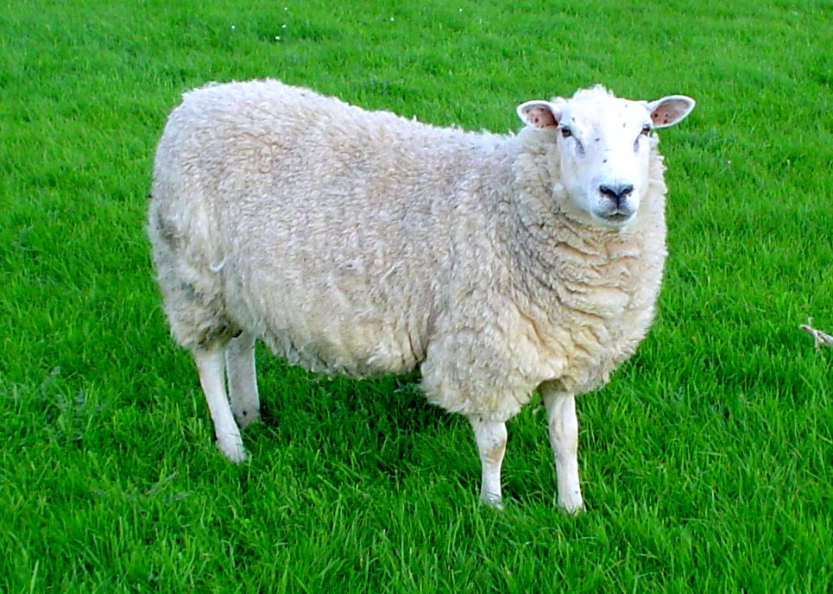
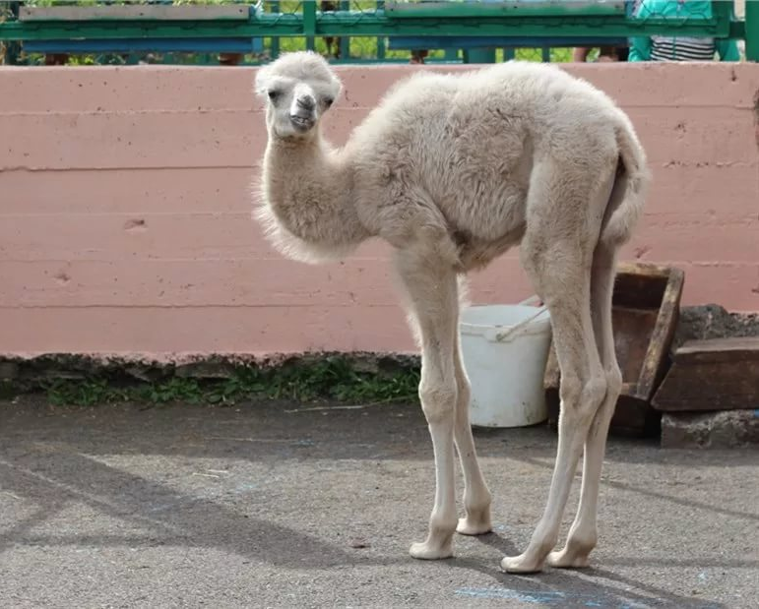

Slide 7
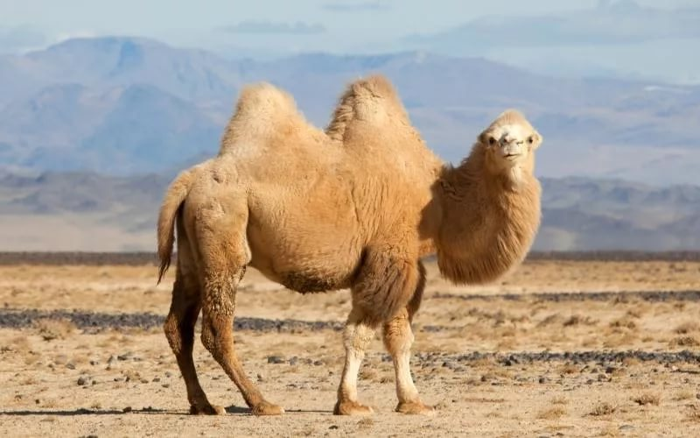
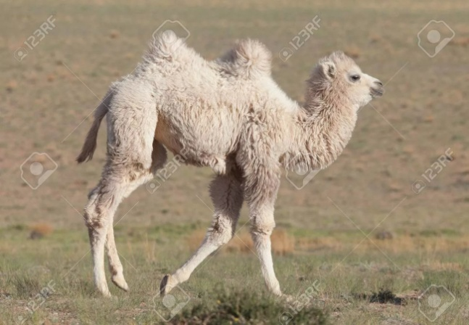
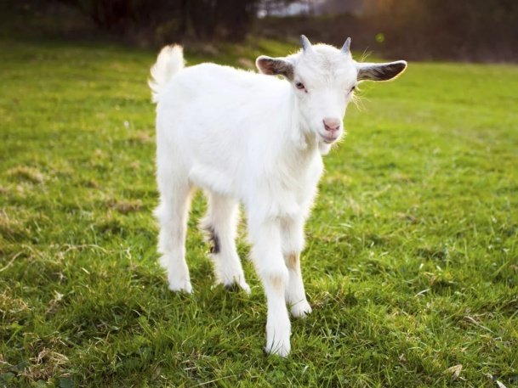

Slide 8


Slide 9
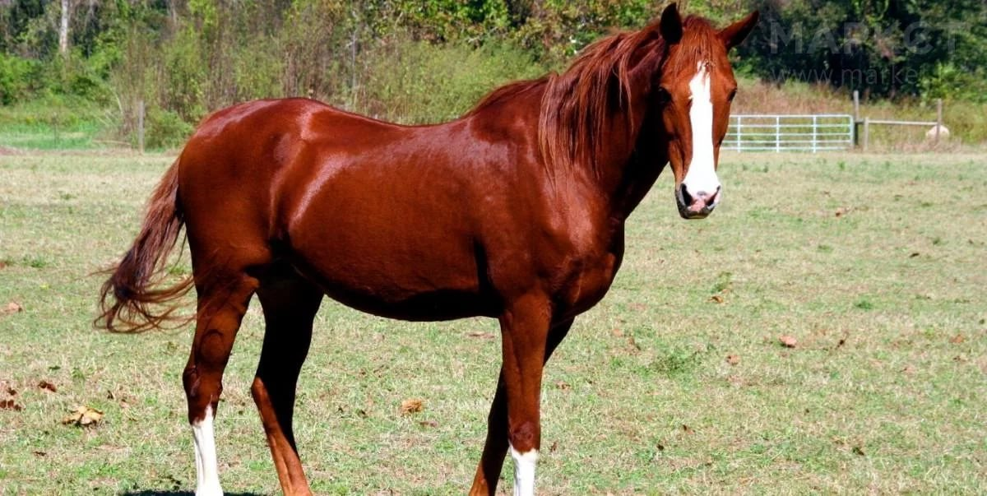
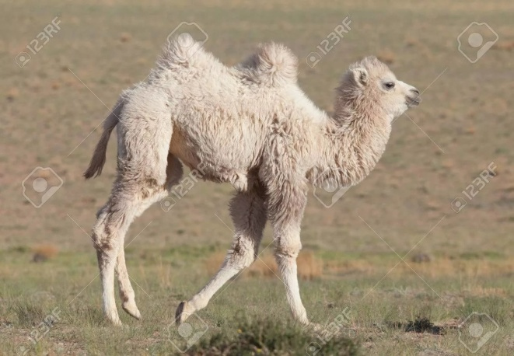

Slide 10
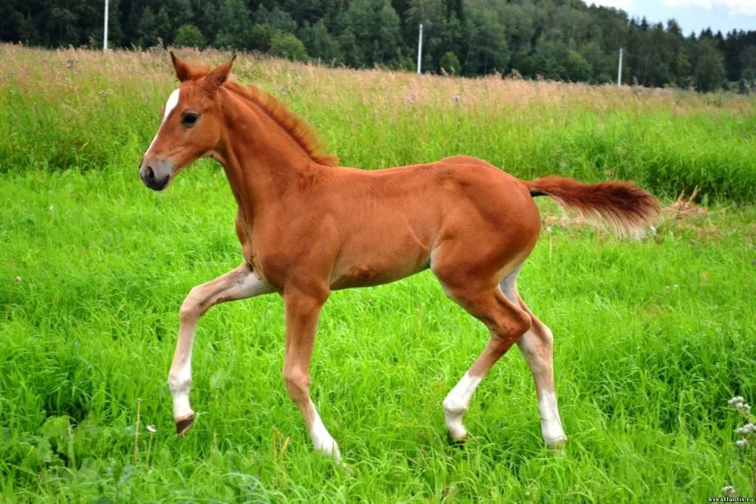

Slide 11
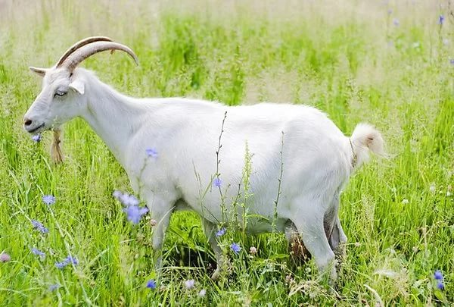

Slide 12


